Slide 1
Tests unitaires avec JUnit 4

Slide 2
Objectifs
Comprendre les principes du Test Driven Development
Etre capable de les appliquer avec JUnit 4

Slide 3
Plan du cours
Tests logiciels
Catégories de tests
Tests d'acceptation
Tests fonctionnels
Tests d'intégration
Tests unitaires
Tests unitaires avec Junit
Classes et méthodes de test
Assertions
TDD
Mocks et Stubs
Extensions de JUnit

Slide 4
1. Tests logiciels

Slide 5
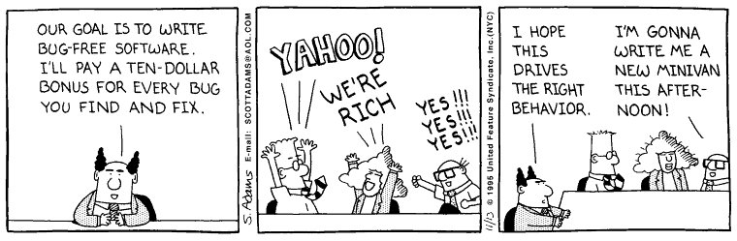
Tests logiciels (1/4)
"Tester, c'est exécuter le programme dans l'intention d'y trouver des anomalies ou des défauts"
G. MYERS – The Art of Software Testing

Slide 6
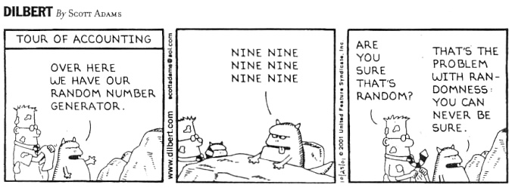
Tests logiciels (2/4)
"Le test est l’exécution ou l’évaluation d’un système ou d’un composant, par des moyens automatiques ou manuels, pour vérifier qu’il répond à ses spécifications ou identifier les différences entre les résultats attendus et les résultats obtenus" IEEE

Slide 7
Tests logiciels (3/4)
Les tests logiciels sont donc nécessaires :
Pour valider que le système informatique respecte les exigences.
"Faisons-nous le travail attendu ?"
Pour vérifier que le système informatique fonctionne correctement.
"Faisons-nous le travail correctement ?"

Slide 8
Tests logiciels (4/4)
"Program testing can be used to show the presence of bugs, but never to show their absence !" E. Dijkstra
Il est impossible de tester exhaustivement un logiciel, car le nombre de configurations possibles croît de façon exponentielle selon le nombre de mises en situation différentes que le logiciel pourra être appelé à traiter.

Slide 9
Couverture des tests
On essaye cependant de faire en sorte que si un bug est présent, le test le mette en évidence, notamment en exigeant une bonne couverture des tests.
Par exemple, en faisant en sorte que chaque fonctionnalité de l'application soit vérifiée par au moins un cas de test …

Slide 10
Les différents types de tests
Le cycle de vie des tests logiciels consiste à exécuter des tests en s’inspirant des différents niveaux d’abstraction du cycle complet de développement.
Classiquement, la typologie se base sur le modèle en V …

Slide 11
Modèle en V
Itération
Analyse des besoins
Tests d'acceptation
Analyse fonctionnelle
Tests fonctionnels
Architecture
Tests d'intégration
Code
Tests unitaires

Slide 12
Tests d'acceptation
Objectif : valider si le système satisfait les besoins initiaux du client.
C'est la dernière étape avant la mise en production du système : on teste le système dans les conditions réelles d'utilisation.
Les tests d'acceptation révèlent souvent des omissions ou des erreurs dans la définition des besoins. Il est possible que les fonctionnalités énoncées au début du projet ne reflètent pas les besoins réels de l'utilisateur …

Slide 13
Tests fonctionnels
Objectif : valider le comportement du système dans son ensemble.
Il s'agit de tester le système en condition proche de la production : on intègre tous les sous-systèmes pour constituer le système lui-même.
Les tests doivent :
mettre en évidence les erreurs dûes à des interactions imprévues entre sous systèmes.
valider que le système correspond bien aux besoins fonctionnels et non fonctionnels exprimés en début de projet.

Slide 14
Tests d'intégration
Objectif : valider les interactions entre les différents composants d'un système.
Il s'agit de tester une série de composants ayant été intégrés de manière à constituer un sous système (un programme).
Les tests d'intégration doivent valider que toutes les parties développées indépendamment fonctionnent bien ensemble de façon cohérente.

Slide 15
Tests unitaires
Objectif : tester chaque "unité" de code isolément du reste de l'application.
En programmation orientée objet, l'unité de code est la classe.
Les tests unitaires doivent valider la qualité du code.
Test unitaire = test d'une classe

Slide 16
Autres types de tests …
Ils existent d'autres types de tests :
Tests de charge et de stress: simuler un nombre d'utilisateur, de requêtes, … pour valider la tenue de l'application.
Tests de vulnérabilité : valider l'application contre des attaques.
Tests d'ergonomie : vérifier que l'application respecte bien une charte ergonomique.
Tests de localisation linguistique.
…

Slide 17
Qui teste ? Comment ?
Type | Responsabilité | Facilité d'automatisation
Tests unitaires | Développeur | ++++
Tests d'intégration | Développeur | ++++
Tests fonctionnels | Testeur | ++
Tests d'acceptation | Utilisateur | +

Slide 18
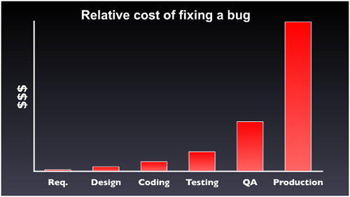
Coût de correction des erreurs

Slide 19
2. Tests unitaires avec JUnit 4

Slide 20
Tests unitaires (1/3)
Objectif : tester chaque "unité" de code isolément du reste de l'application.
En programmation orientée objet, l'unité de code est la classe.
Les tests unitaires doivent valider la qualité du code.
Test unitaire = test d'une classe

Slide 21
Tests unitaires (2/3)
Les tests unitaires se font du côté client de la classe :
On ne peut tester que les méthodes publiques de la classe ;
Le test se fait depuis une classe extérieure.
L'objectif est de vérifier que la classe respecte bien le contrat auquel elle s'engage vis-à-vis de ses clients.

Slide 22
Tests unitaires (3/3)
Pour quelles raisons écrire des tests unitaires :
Détecter les erreurs, plus rapidement et plus facilement ;
Valider le fonctionnement d'un module ;
Automatiser les tests pour éviter les régressions fonctionnelles ;
Faciliter le refactoring.

Slide 23
Quand écrire les tests unitaires ?
Après l'implémentation ... mais :
La conception de tests unitaires après l'écriture d'une classe peut prendre beaucoup de temps.
Une fois le code écrit, la tentation est grande de sauter l'étape d'écriture des tests unitaires …
Avant l'implémentation ➔ Test Driven Development
A chaque correction de bug !

Slide 24

Test Driven Development (1/2)
Le développement piloté par les tests (Test Driven Development ou TDD) inverse le processus de développement :
Les tests sont imaginés avant le produit fini ;
Le produit fini est déclaré conforme lorsqu'il passe les tests.
Permet :
de contrôler la non régression fonctionnelle ;
de s'adapter plus facilement aux modifications de spécifications.

Slide 25
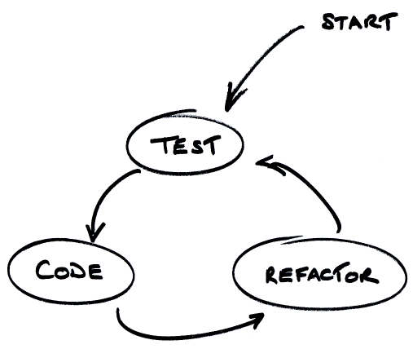
Test Driven Development (2/2)
Cycle de développement d'une classe :
Ajouter un test ;
Ecrire une première version de la méthode qui fait échouer le test ;
Exécuter le test et vérifier qu'il échoue ;
Modifier la méthode pour qu'elle passe le test ;
Exécuter le test et vérifier qu'il passe ;
Optimiser la méthode.

Slide 26

JUnit (1/2)
Framework de tests unitaires en Java écrit par Kent Beck.
Avantages :
Facilité d'écriture des tests unitaires ;
Support des assertions pour exprimer les conditions à vérifier ;
Possibilité d'automatisation de l'exécution des tests (Maven, Ant, …).
www.junit.org

Slide 27
JUnit (2/2)
Le framework a dépassé la sphère du développement Java :
JUnit pour Java ;
NUnit pour C# ;
CppUnit pour C++ ;
DUnit pour Delphi ;
…

Slide 28
JUnit 4
JUnit 4 (2007) est un framework non intrusif :
Il n'est plus nécessaire de faire dériver une classe de test d'une classe du framework ;
Le choix du nom des méthodes de test est libre.
Se base sur des annotations, pour notamment délimiter les méthodes de tests.

Slide 29
Utilisation (1/5)
Au moins une classe de test par classe testée.
Calculator
CalculatorTest
Une ou plusieurs méthodes de test par méthode de la classe.
Méthode add
Méthode testAdd
Une ou plusieurs assertions par méthode de test.

Slide 30
Utilisation (2/5)
Exemple de classe à tester :
package be.wavenet.calculator;
public class Calculator {
private static int result; // Le "registre" de la calculette
public void add(int n) { result = result + n; }
public void substract(int n) { result = result - 1; // Bug }
public void multiply(int n) {} // Non implémenté
public void divide(int n) { result = result / n; }
public void clear() { result = 0; }
public int getResult() { return result; }
}

Slide 31
Utilisation (3/5)
Exemple de classe de test :
package be.wavenet.calculator;
import org.junit.*;
import static org.junit.Assert.*;
public class CalculatorTest {
private static Calculator calculator = new Calculator();
@Before
public void clearCalculator() {
calculator.clear();
}

Slide 32
Utilisation (4/5)
… exemple :
@Test
public void testAdd() {
calculator.add(1);
calculator.add(1);
assertEquals(calculator.getResult(), 2);
}
@Test
public void testSubtract() {
calculator.add(10);
calculator.substract(2);
assertEquals(calculator.getResult(), 8);
}
}

Slide 33
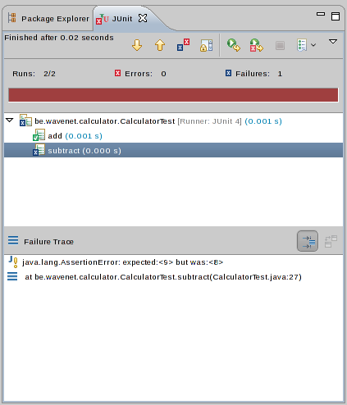
Utilisation (5/5)
Exécution des tests depuis Eclipse :

Slide 34
Classe de test
Depuis JUnit 4, pas de classe à étendre …
Par convention, la classe de test porte le nom de la classe à tester suffixé par "Test".
package be.wavenet.calculator;
public class CalculatorTest {
// ...
}

Slide 35
Méthode de test (1/2)
Importation du package org.junit.*
Utilisation de l'annotation @Test pour marquer la méthode de test.
Nom de méthode quelconque … Par convention, le nom est préfixé par "test"
public class CalculatorTest {
@Test
public void testAdd() {
calculator.add(1);
assertEquals(calculator.getResult(), 1);
}
}

Slide 36
Méthode de test (2/2)
La méthode de test doit être publique, de type void !
Une méthode de test peut lever une exception (clause throws).
Il est possible de tester qu'une exception est bien levée :
@Test(expected = NoSuchElementException.class)
Si cette exception n'est pas levée ou qu'une autre exception est levée, le test échoue.
L'annotation @Ignore peut être ajoutée pour ignorer un test.

Slide 37
Assertion
Assertion = expression booléenne devant être vérifiée.
Utilisation :
Vérifier que tout se passe comme attendu durant l'exécution du programme ;
Programmation par contrat : pré et post-conditions, invariants de classe.

Slide 38
Assertion Java
Mot clé assert présent depuis la version 1.4 de Java.
Syntaxe :
assert <expression booléenne> [: <expression>]
Levée d'une AssertionError si l'expression booléenne n'est pas vérifiée.
Si la deuxième expression est fournie, elle est convertie en String puis ajoutée comme message à l'erreur générée.
Le support des exceptions doit être activé au lancement de l'application : java –ea ...

Slide 39
Assertion JUnit (1/2)
Méthodes statiques accessibles après importation statique du package org.junit.Assert
Syntaxe :
assertTrue(...), assertFalse(...)
assertEquals(Object o1, Object o2) ⬄ o1.equals(o2) ?
assertSame(Object o1, Object o2) ⬄ o1 == o2 ?
assertNull(...), assertNotNull(…)
Toutes ces méthodes lèvent une erreur AssertionFailedError si l’assertion n'est pas vérifiée.

Slide 40
Assertion JUnit (2/2)
Exemple :
package be.wavenet.calculator;
import org.junit.*;
import static org.junit.Assert.*;
public class CalculatorTest {
@Test
public void testAdd() {
calculator.add(1);
assertEquals(calculator.getResult(), 1);
}
}

Slide 41
Contexte d'une méthode de test (1/4)
Plusieurs méthodes d'une classe de test peuvent initialiser des objets de la même façon …
Il est possible de regrouper ces parties communes au sein d'un contexte de test (Test Fixture).
Le contexte n'est pas partagé par les tests, chacun d'eux possède le sien afin de permettre une exécution indépendante.

Slide 42
Contexte d'une méthode de test (2/4)
L'initialisation du contexte est effectuée par toutes les méthodes de la classe de test annotées avec org.junit.Before
Ces méthodes doivent avoir une signature de type public void.
public class CalculatorTest {
@Before
public void init() {
calculator.clear();
}
// ...
}

Slide 43
Contexte d'une méthode de test (3/4)
La destruction du contexte est effectuée par toutes les méthodes de la classe de test annotées avec org.junit.After
Ces méthodes doivent avoir une signature de type public void.
public class CalculatorTest {
@After
public void destroy() {
calculator.clear();
}
// ...
}

Slide 44
Contexte d'une méthode de test (4/4)
Ces méthodes sont exécutées avant et après chaque méthode de test …
Si plusieurs méthodes ont été annotées avec @Before ou @After, leur ordre d'exécution est indéterminé !!!

Slide 45
Exécution d'un test (1/2)
Exécution des tests depuis Eclipse :

Slide 46
Exécution d'un test (2/2)
L'environnement d'exécution des tests récapitule :
Runs : Le nombre de méthodes de test exécutées.
Errors : Le nombre d'exceptions non prévues ou non récupérées.
Failures : Le nombre de méthodes de test en échec (assertions non vérifiées).
Lors de la détection d'une "failure" ou d'une "error" dans une méthode, JUnit interrompt l'exécution de cette méthode et lance l'exécution de la méthode de test suivante.

Slide 47
Suite de tests
Une collection de classes de test peut être regroupée au sein d'une suite de tests (Test Suite).
Une suite de tests est déclarée à l'aide d'une classe vide, annotée avec @SuiteClass(Class[]).
@RunWith(Suite.class)
@SuiteClass({ UserRepositoryTest.class, TaskRepositoryTest.class })
public class AllTest{
// ...
}

Slide 48
3. Mocks et Stubs

Slide 49
Simulacres d'objets (1/2)
Les test unitaires ont pour but de tester indépendamment chaque classe.
Que faire lorsque la classe à tester dépend d'autres classes ?
Pour tester une classe sans dépendre des classes qu'elle utilise, il est possible d'utiliser des simulacres d'objets.

Slide 50
Simulacres d'objets (2/2)
Il existe plusieurs catégories de simulacres d'objets :
Dummy Object ;
Test Stub ;
Mock Object.
Objectifs :
Simuler une fonctionnalité ;
S'abstraire du contexte réel (Web Services, système de fichiers, base de données) ;
S'abstraire des dépendances.

Slide 51
Dummy Object
Objet trivial dont le comportement n'a aucun intérêt pour le test.
Implémenté généralement sous forme de Null Object : même signature que l'objet mais ne fait rien.

Slide 52
Stub
Objet retournant toujours la même réponse.
Implémentation classique : surdéfinition d'une méthode permettant de contrôler les valeurs de retour.

Slide 53
Mock
Attends un appel de l'objet (les vérifications sont définies avant l'invocation).
Implémentation classique : surdéfinition des méthodes avec vérifications des paramètres lors de l'invocation.

Slide 54
EasyMock (1/3)
Un framework permettant de créer facilement des mocks au lieu de les coder.
Les mocks sont créés à partir d'interfaces :
Import static org.easymock.EasyMock.*;
public class UserManagerTest {
@Test
public void testAuthenticate() {
//...
UserRepository userRepository = createMock(UserRepository.class);
// ...
}
}

Slide 55
EasyMock (2/3)
Il est possible de vérifier qu'une méthode du mock a bien été appelée.
Avec EasyMock, cela fonctionne comme un enregistrement :
On joue la séquence désirée sur l'objet mock
On enregistre la séquence jouée
On teste l'objet
On vérifie si la séquence a été correctement rejouée

Slide 56
EasyMock (3/3)
Exemple :
Import static org.easymock.EasyMock.*;
public class UserManagerTest {
@Test
public void testSearchMissingUser() throws Exception {
// Mocks initialization
UserRepository userRepository = createMock(UserRepository.class);
expect(userRepository.getUser("admin")).andReturn(null);
replay(userRepository);
// Test scenario
UserManager userManager = new UserManager();
userManager.setRepository(userRepository);
User user = userManager.getUser("admin");
assertNull(user);
}
}

Slide 57
4. Extensions de JUnit

Slide 58
DbUnit
Framework de tests unitaires sur les bases de données relationnelles.
Basé sur JUnit et JDBC.
Le contexte de test est importé en base de données depuis un fichier XML.

Slide 59
XmlUnit
Framework de tests unitaires sur les contenus XML.
<stuff-doc>
<stuff>
Stuff Stuff Stuff
</stuff>
<more-stuff>
Some More Stuff
</more-stuff>
</stuff-doc>
<stuff-doc>
<more-stuff>
Some More Stuff</more-stuff>
<stuff>Stuff Stuff Stuff</stuff>
</stuff-doc>

Slide 60
Abbot
Framework de tests fonctionnels basé sur JUnit.
// Suppose MyComponent has a text field and a button...
MyComponent comp = new MyComponent();
// Display a frame containing the given component
showFrame(comp);
JTextField textField = (JTextField)getFinder().
find(new ClassMatcher(JTextField.class));
JButton button = (JButton)getFinder().find(new Matcher() {
public boolean matches(Component c) {
// Add as much information as needed to distinguish the component
return c instanceof JButton && ((JButton)c).getText().equals("OK");
}
});
JTextComponentTester tester = new JTextComponentTester();
tester.actionEnterText(textField, "This text is typed in the text field");
tester.actionClick(button);
// Perform some tests on the state of your UI or model
assertEquals("Wrong button tooltip", "Click here to accept", button.getToolTipText());

Slide 61
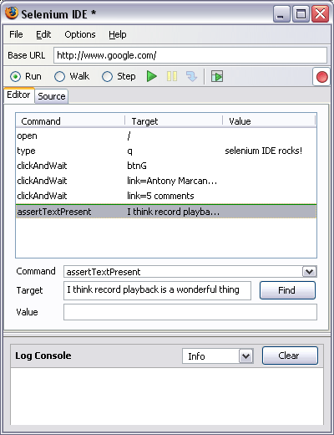
Selenium
Framework de tests fonctionnels d'application Web.

